Slide 1
地球科学与技术学院 研究生工作室安全卫生检查情况
2024.1.10

Slide 2
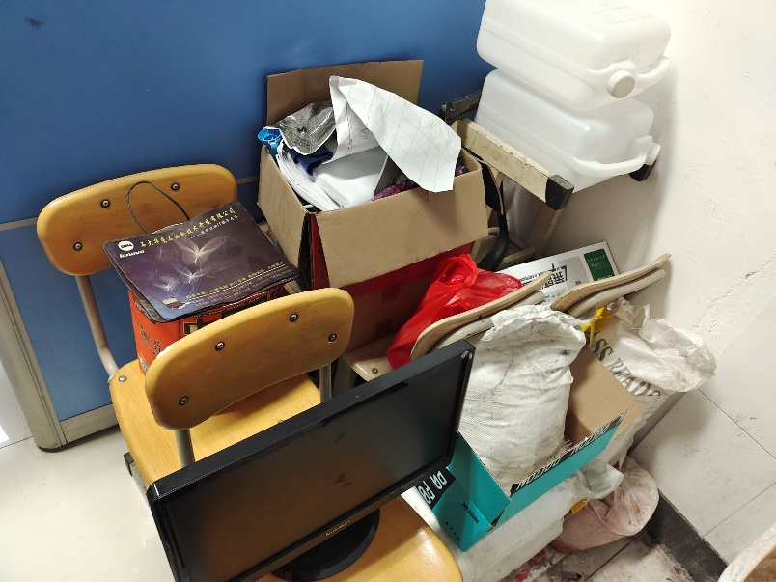
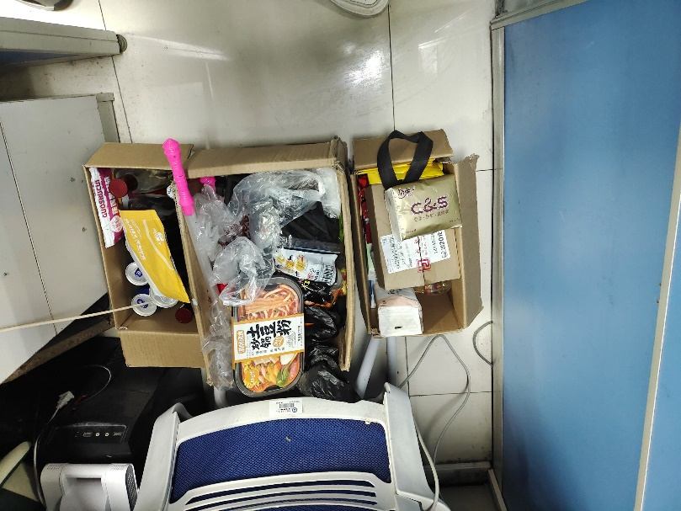
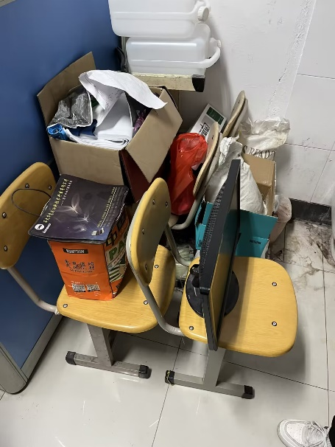
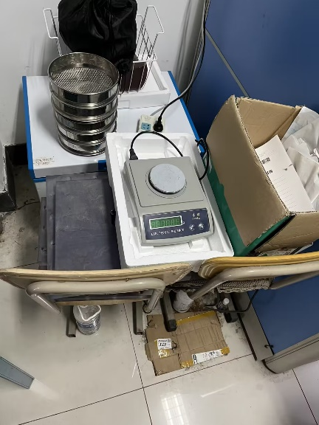
存在问题
样品、废弃设备、杂物堆积
工科C133

Slide 3
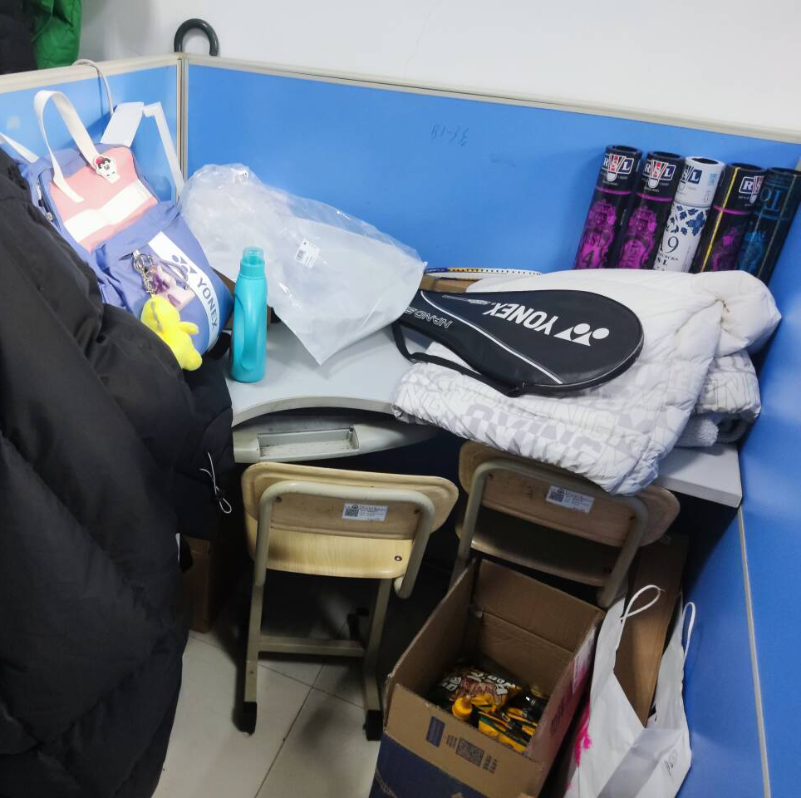
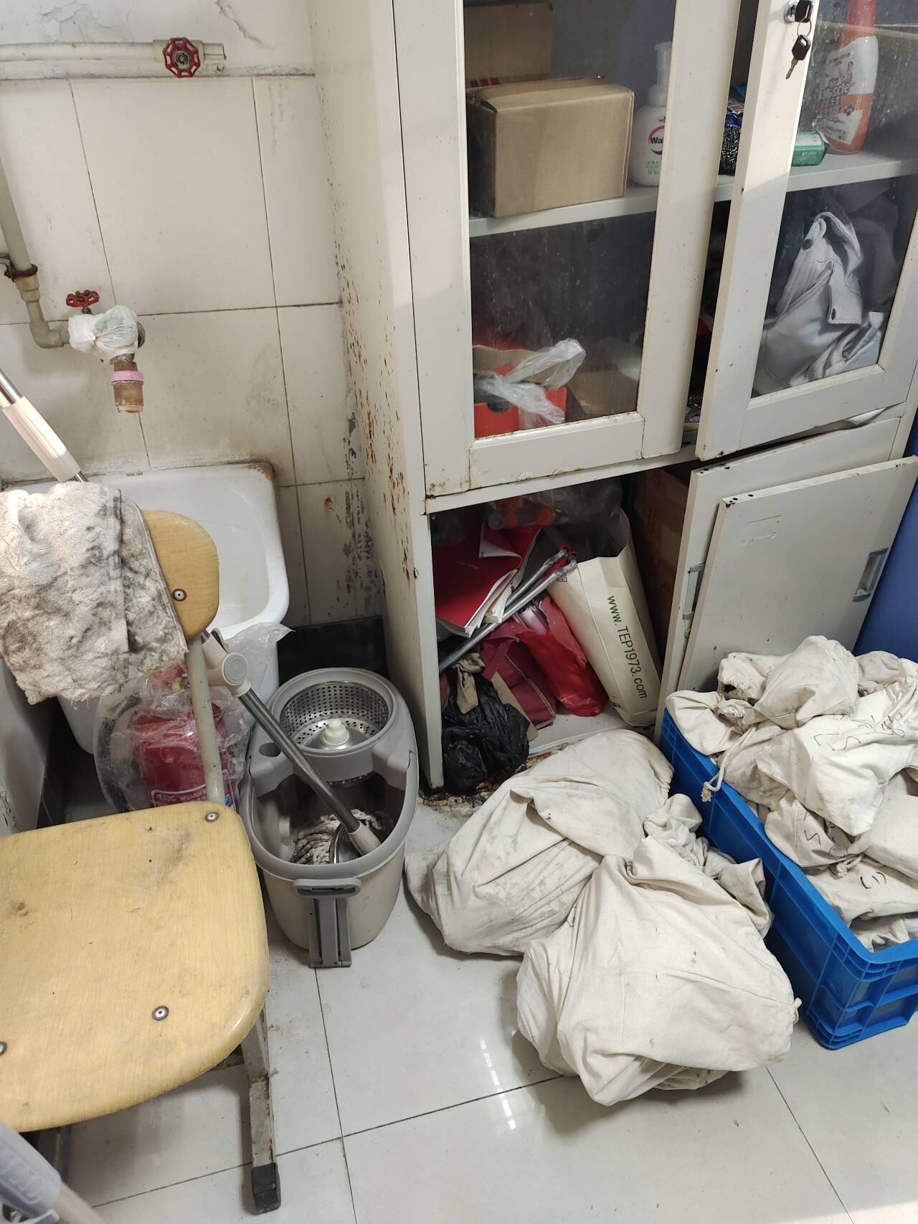
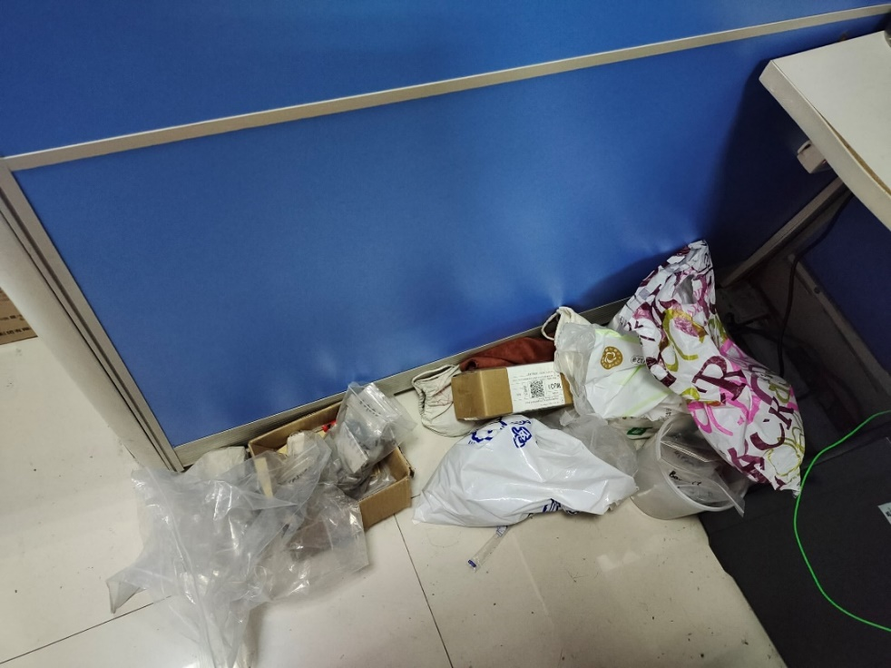
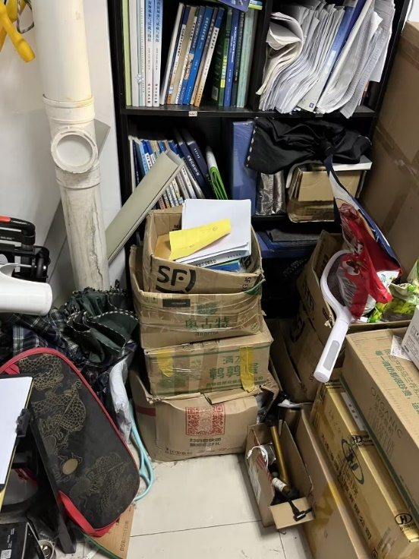
存在问题
样品、杂物堆积，物品摆放乱
垃圾乱放
杂物堆积
工科C135
工科C137
工科C141

Slide 4
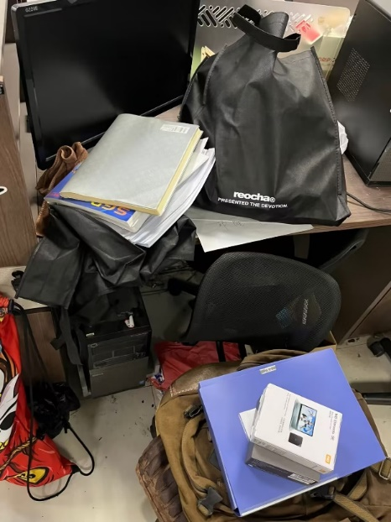
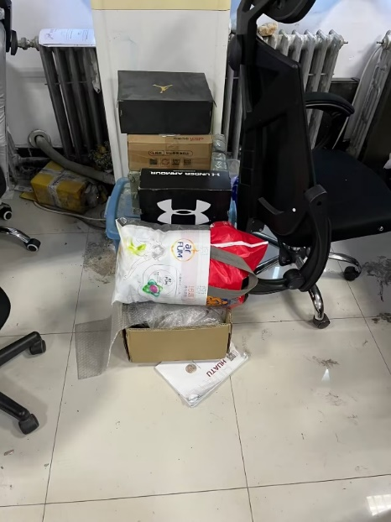
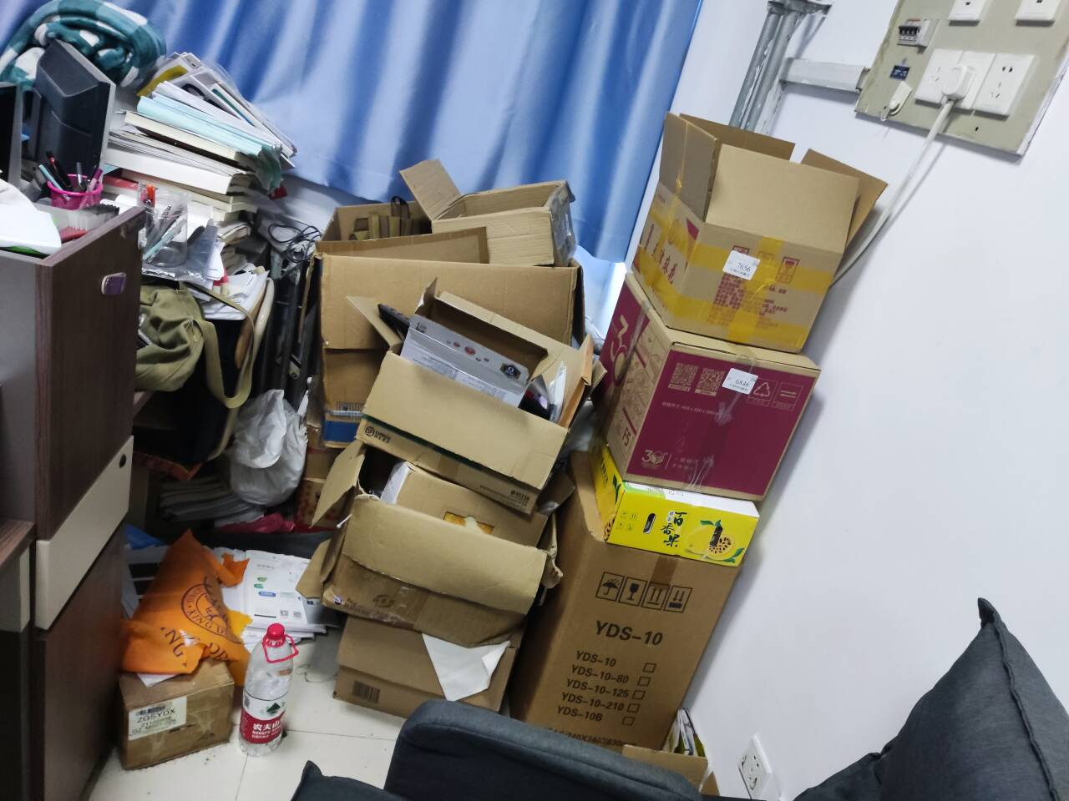
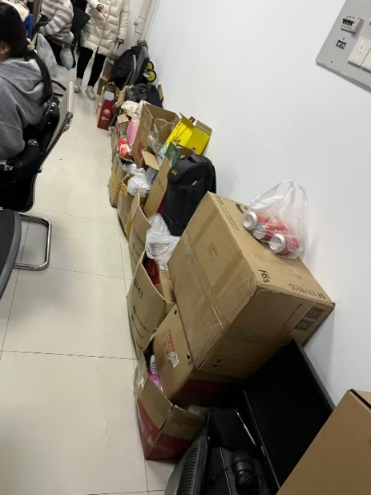
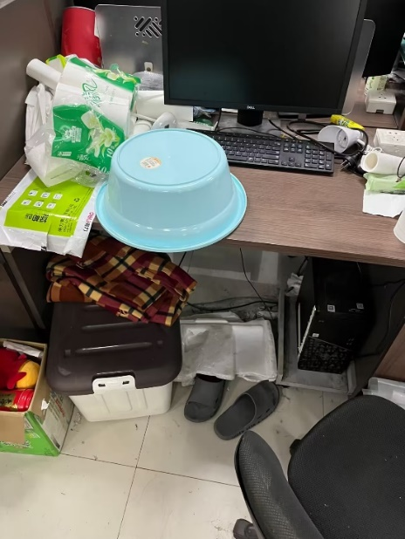
存在问题
物品摆放乱，杂物堆积。工作室大，人员多，空气有异味，整体环境差
工科C147-149

Slide 5
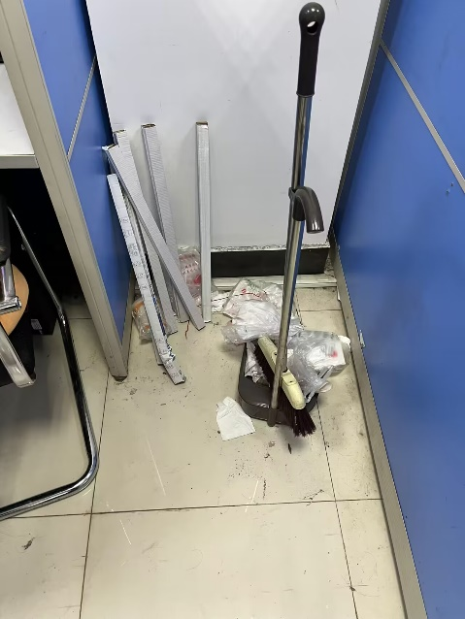
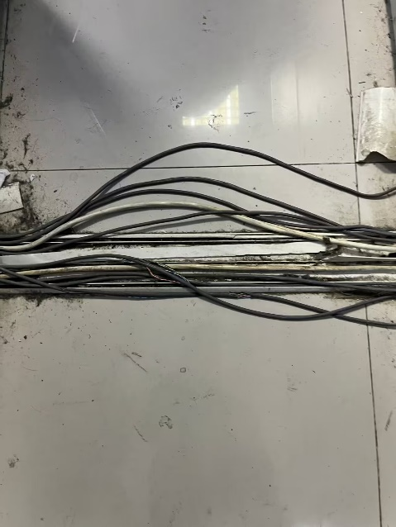
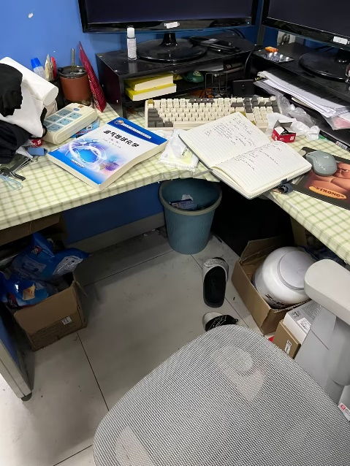
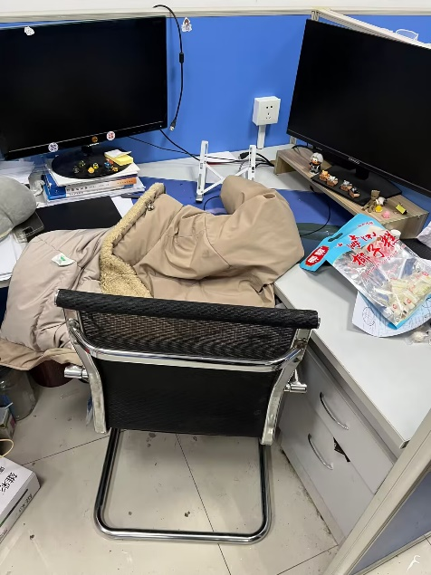
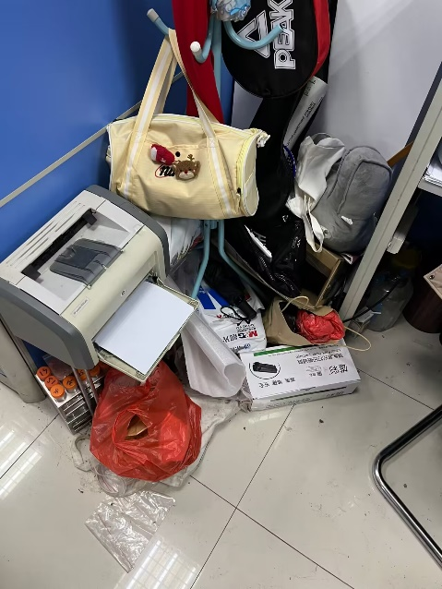
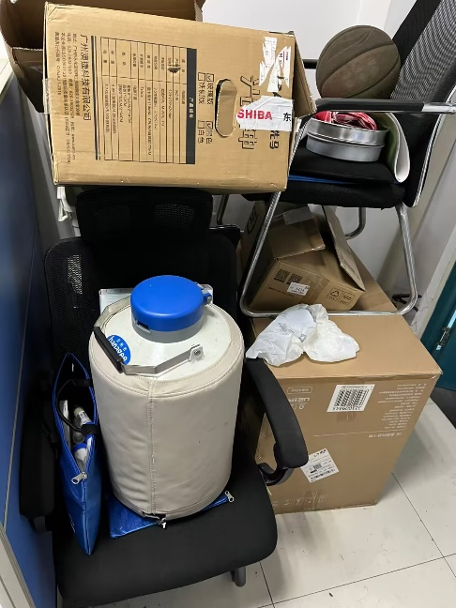
存在问题
工科C155-C157
电线裸露，垃圾过多，杂物堆积

Slide 6
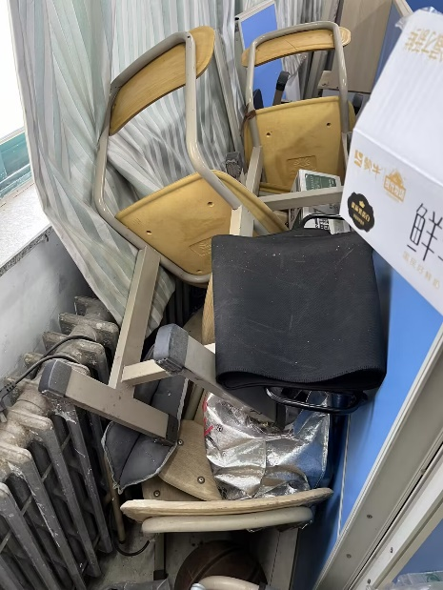
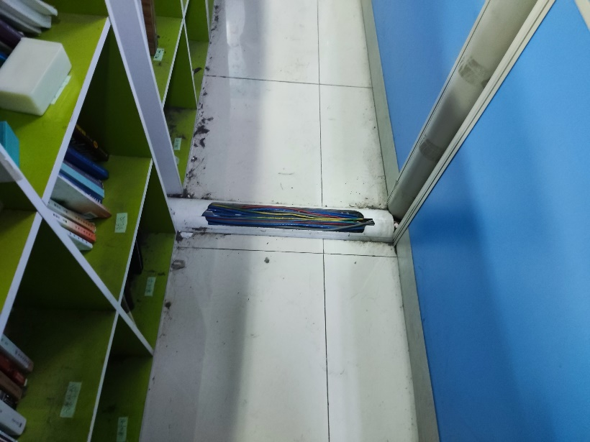
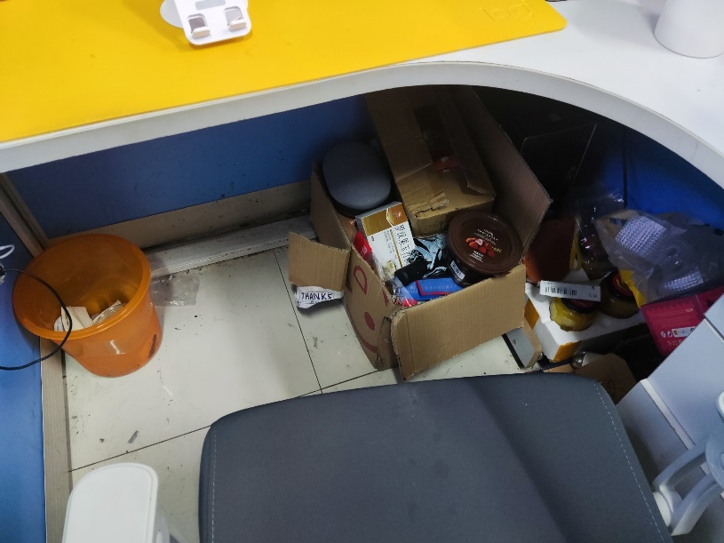
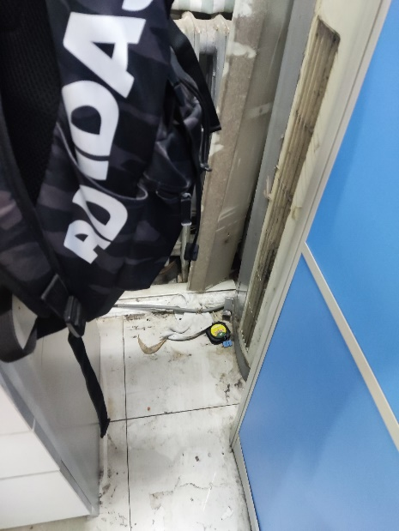
存在问题
杂物堆积，电线裸露，未彻底清理卫生
工科C159-161

Slide 7
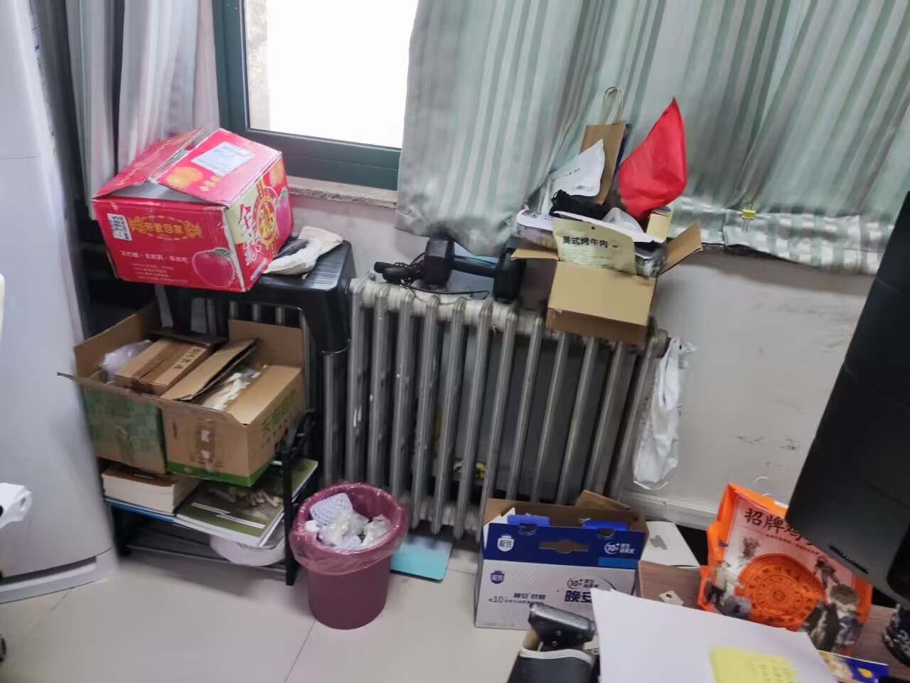
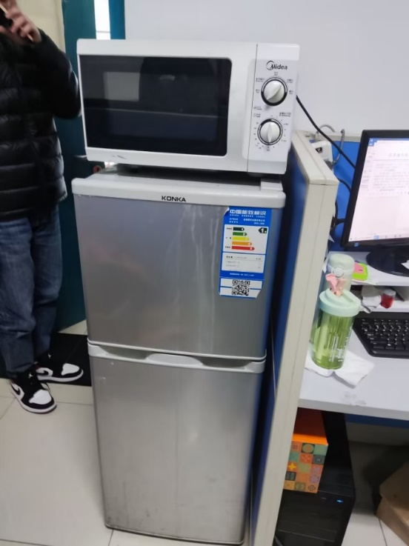
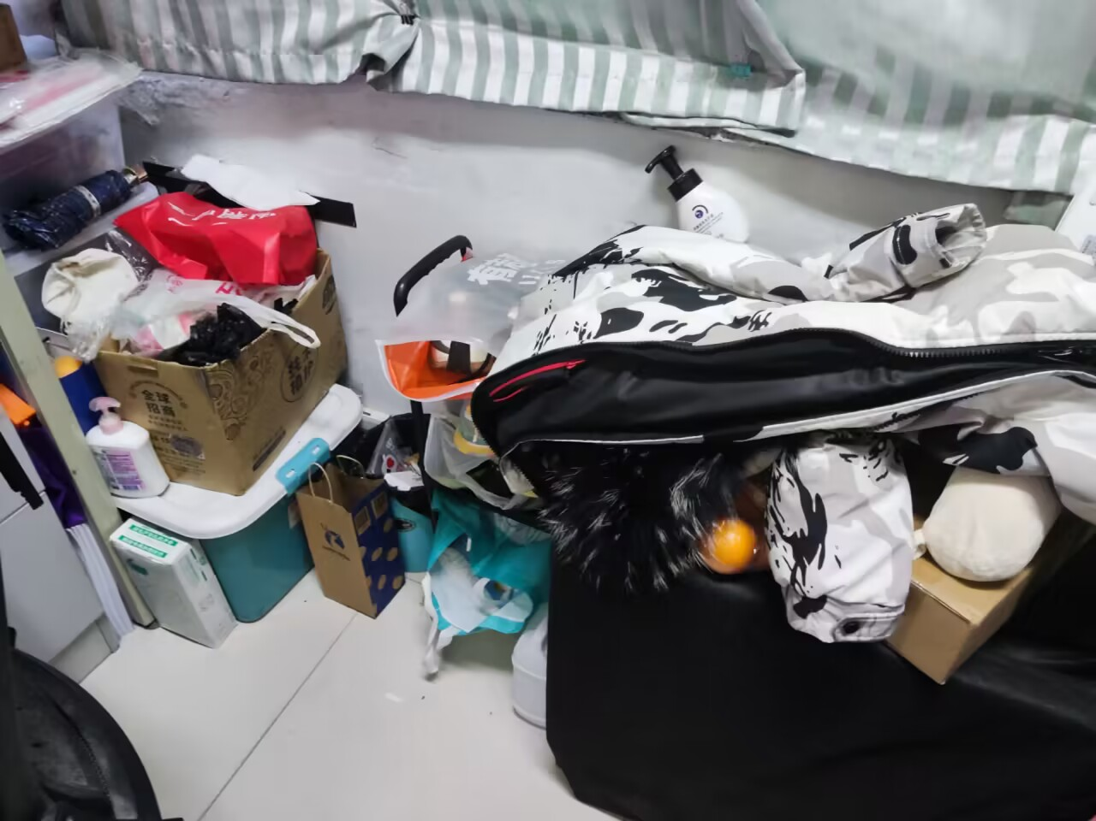
存在问题
样品堆放
有微波炉、电冰箱，杂物堆积
工科C229
工科C231

Slide 8
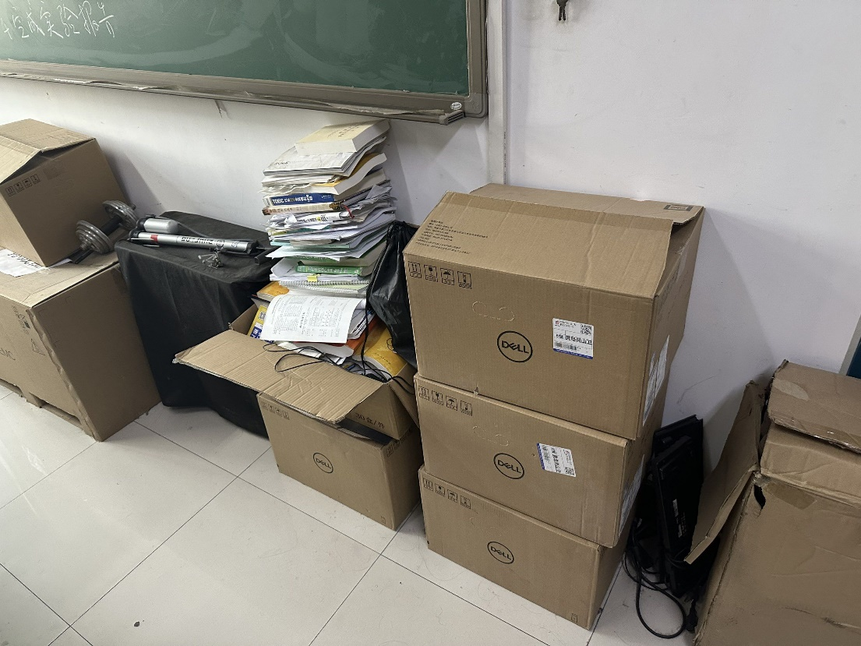
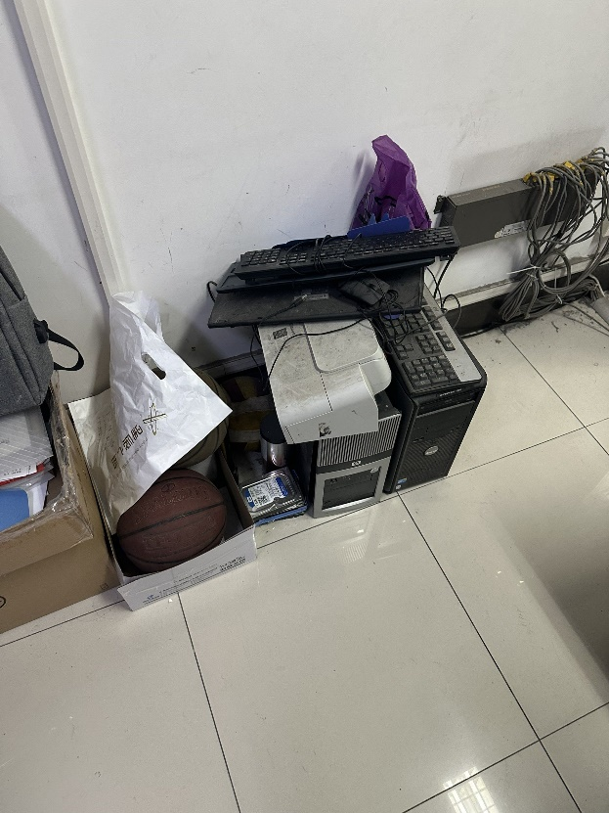
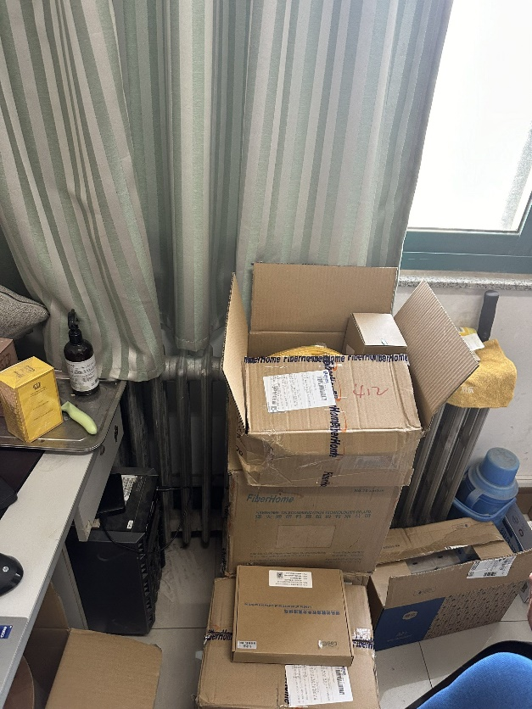
存在问题
废弃设备、杂物
样品、仪器堆积
C307-309
C313

Slide 9
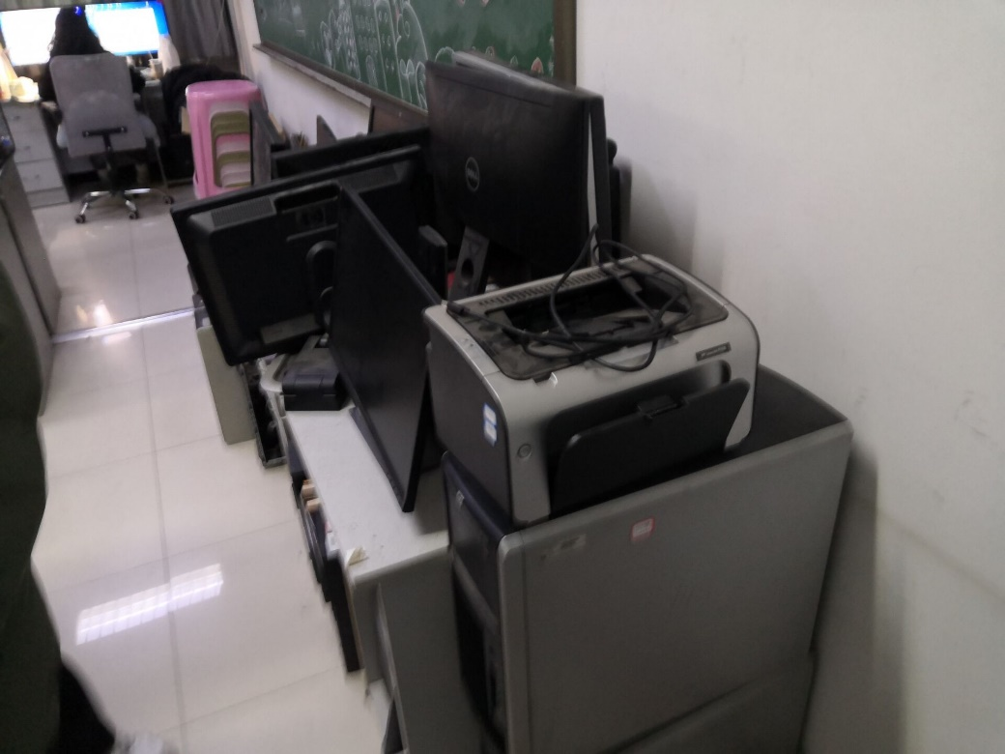
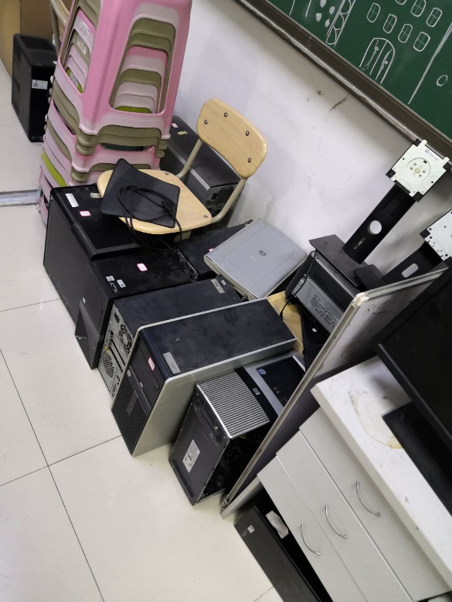
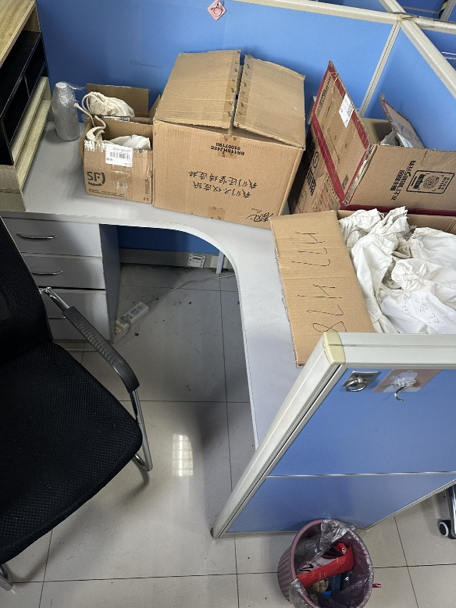
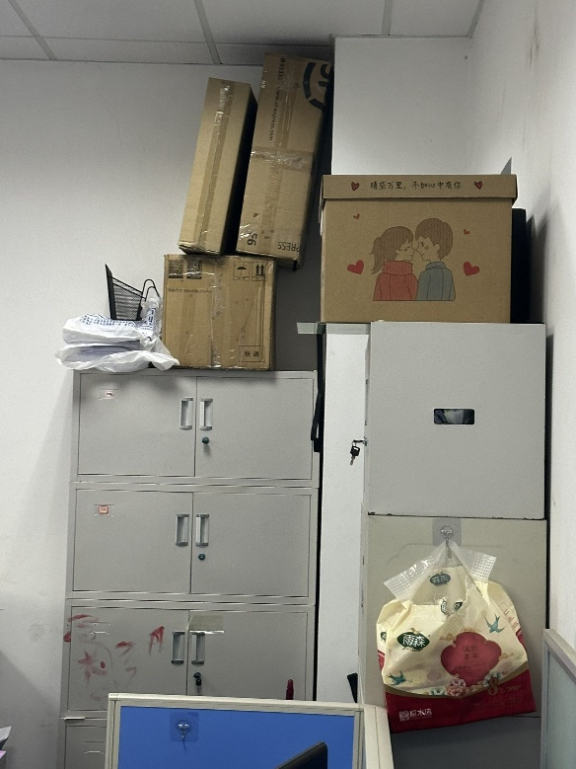
存在问题
有废弃设备
杂物、样品堆积
C315-317
C321-C323

Slide 10
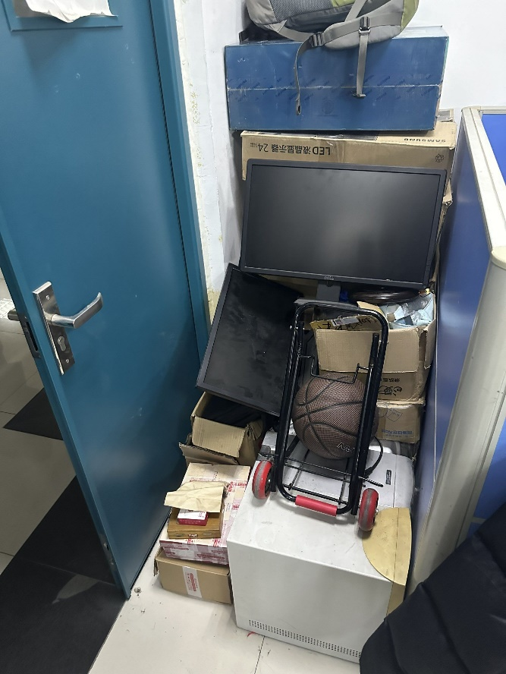
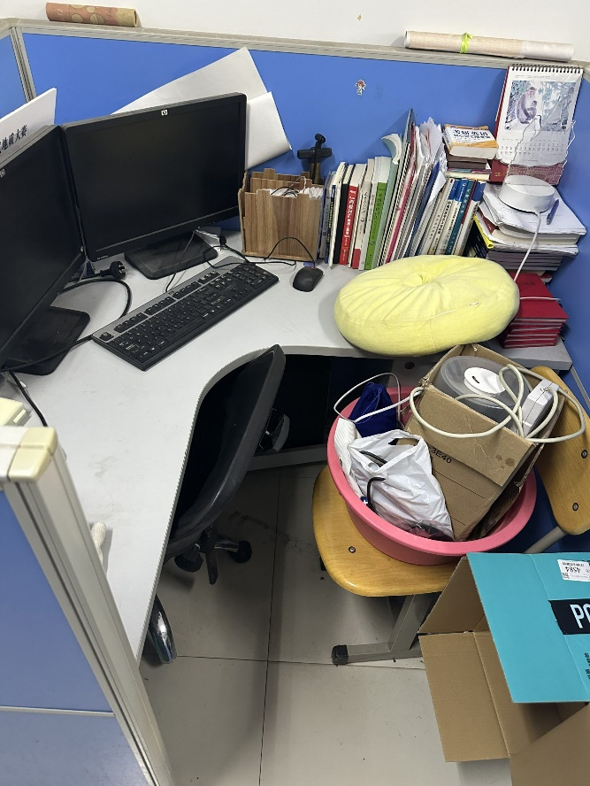
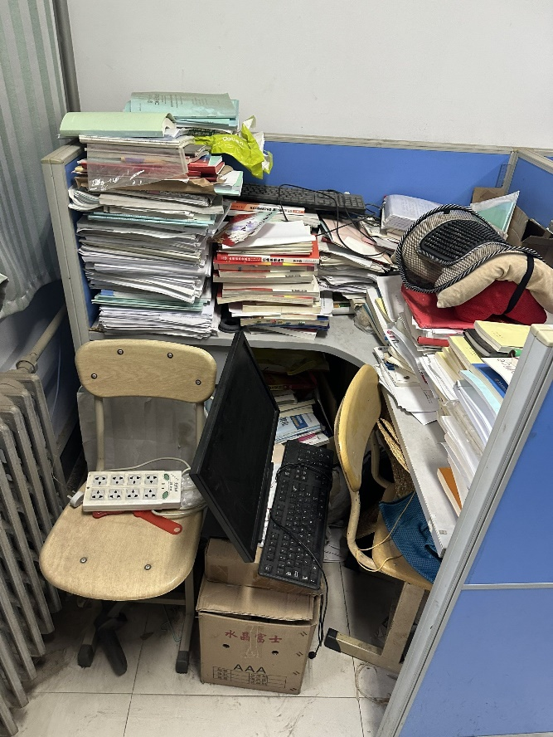
存在问题
废弃设备、杂物堆积
杂物堆积
C325
C333

Slide 11
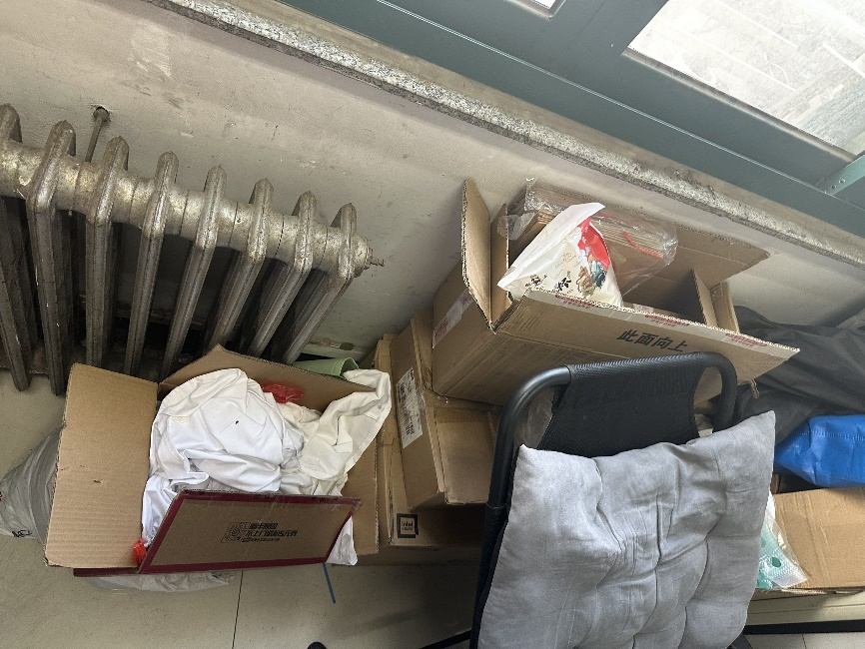
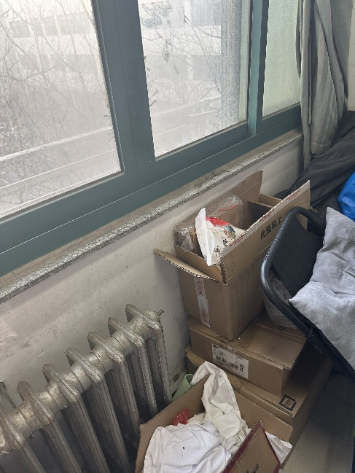
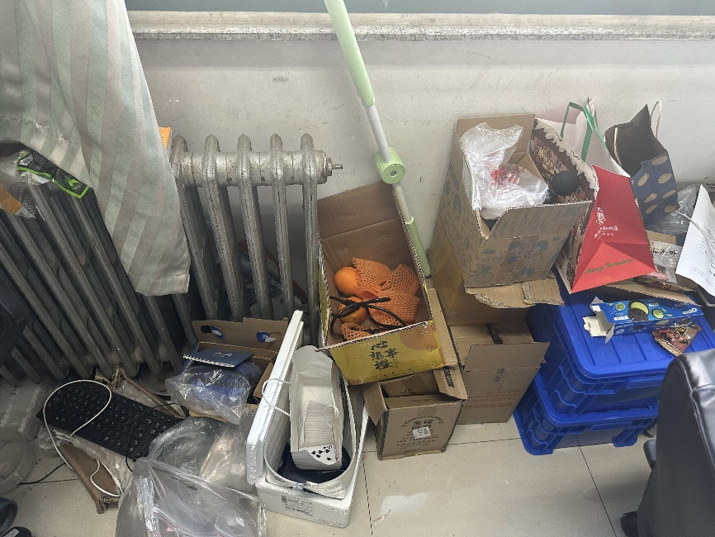
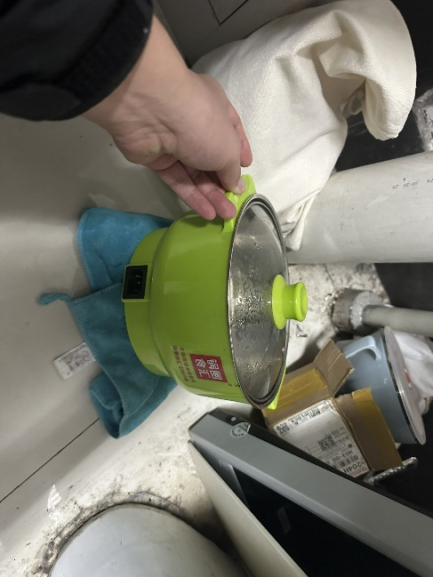
存在问题
样品堆积
杂物堆积、电热锅（当场已立即完成整改）
C335
C339

Slide 12
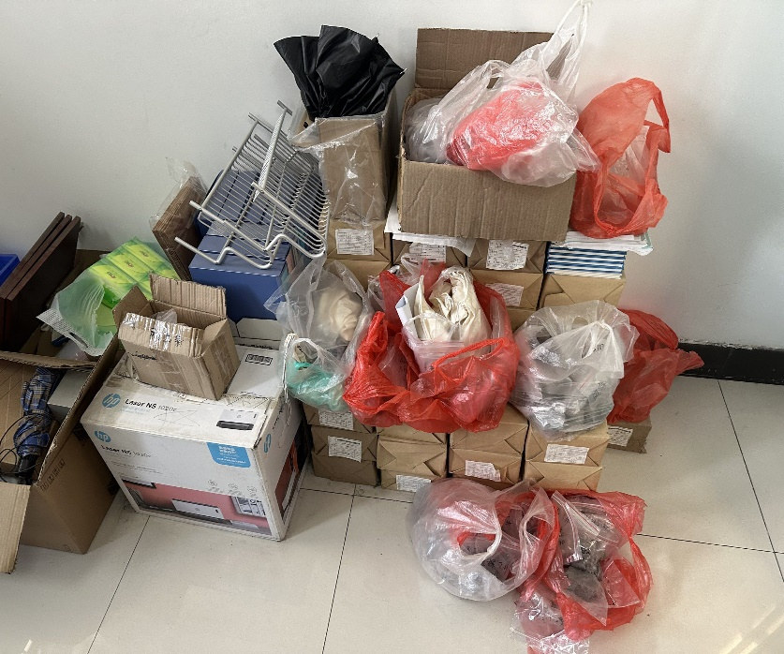
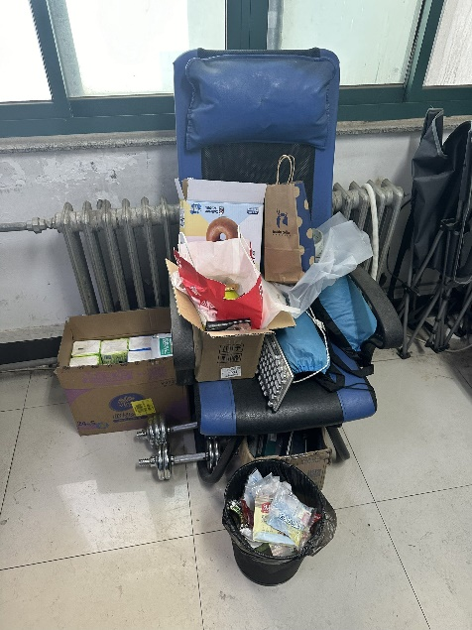
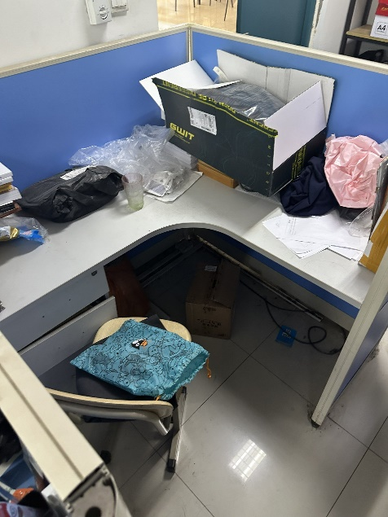
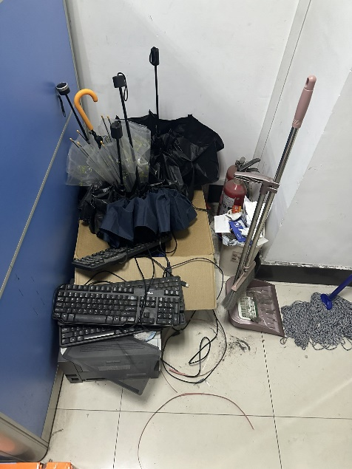
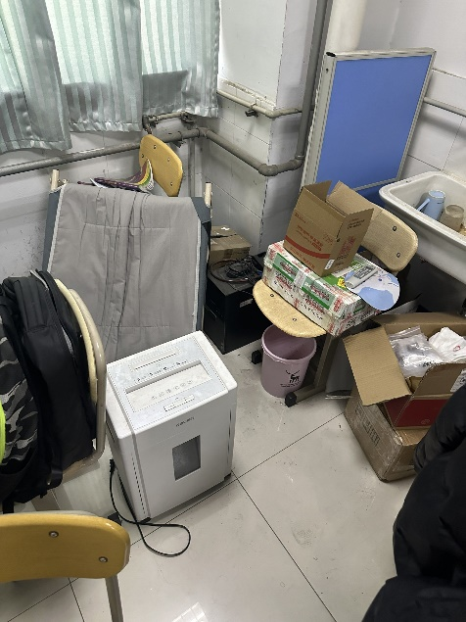
存在问题
样品堆积
杂物堆积
杂物堆积
C307-309
C423
C445-C447

Slide 13
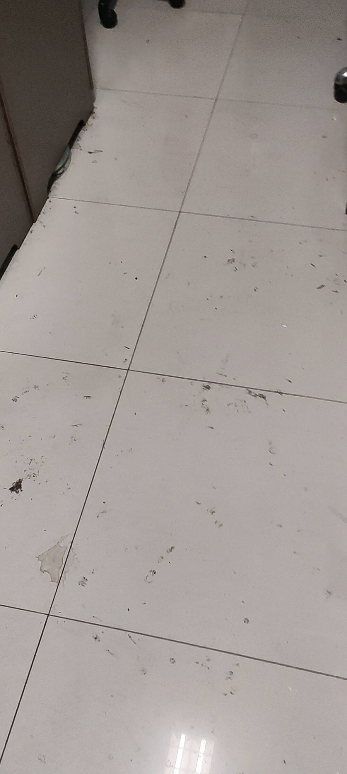
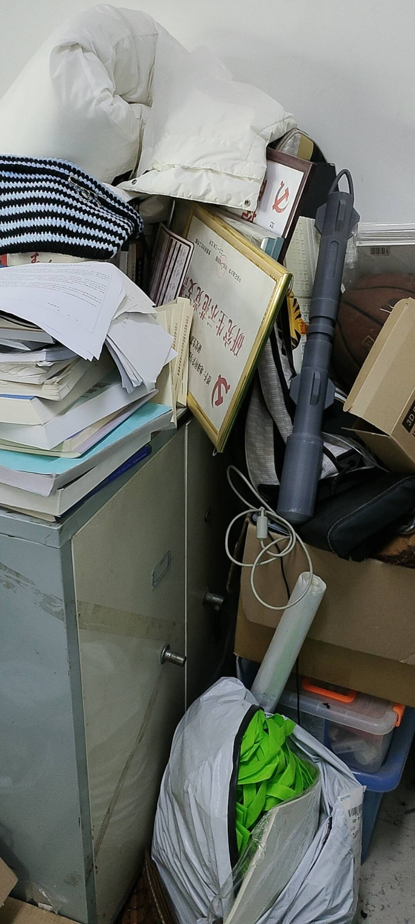
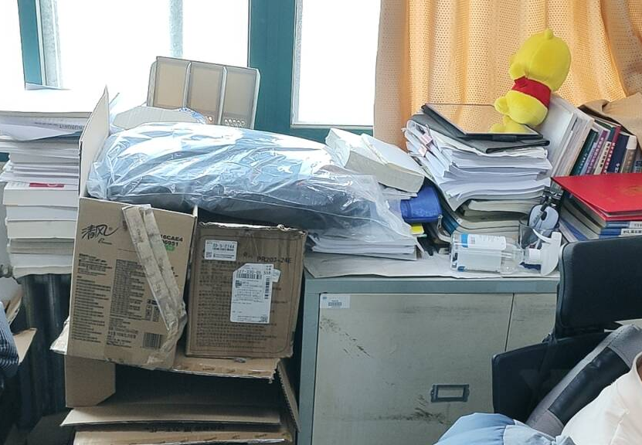
存在问题
地面有垃圾
杂物堆积
C502
C503

Slide 14
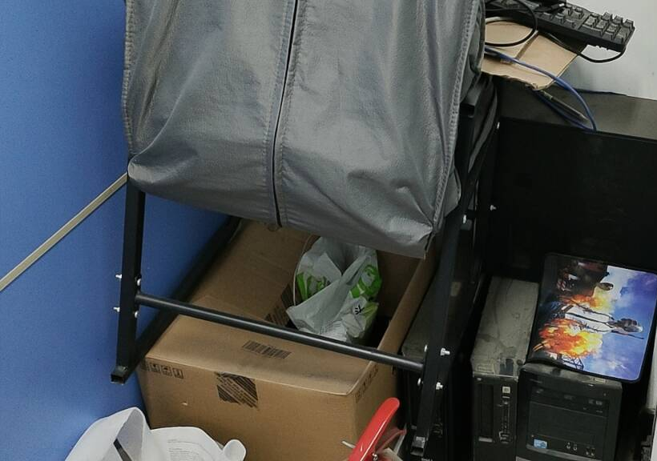
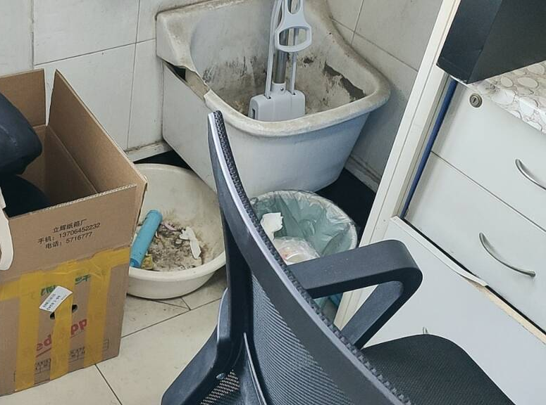
存在问题
C505-507
杂物堆积、地面有垃圾

Slide 15
存在问题
杂物堆积、地面有垃圾
杂物、样品堆积
C509-511
C515-513

Slide 16
存在问题
杂物堆积
废弃设备、杂物堆积
C517-519
C521-523

Slide 17
存在问题
杂物堆积
废弃设备、杂物堆积
C525-527
C529

Slide 18
存在问题
杂物堆积，摆放不齐
地面有垃圾，物品摆放不齐
C601
C602

Slide 19
存在问题
样品摆放
杂物堆积
C605-607
C609-611

Slide 20
存在问题
废弃纸箱、地面脏乱
杂物堆积
C613-615
C617-619

Slide 21
存在问题
杂物堆积、摆放较乱
C651

Slide 22
存在问题
热水壶
（当场已立即完成整改）
样本存放
有烟头、杂物堆积
C701-C703
C702
C705-C707

Slide 23
存在问题
C713-C715
杂物堆积
（废弃电脑，上报了还没处理）

Slide 24
存在问题
C717-C719
地面有垃圾，杂物堆积

Slide 25
存在问题
C721-C723
杂物、样品堆积
(样本存放)
（公共打印机位置，也是样本存放）

Slide 26
存在问题
C725-C727
地面有垃圾，杂物堆积
(时间很久了，不知道还要不要，不知道怎么处理)

Slide 27
存在问题
C729
地面有垃圾，杂物堆积

Slide 28
存在问题
特种C319
杂物堆放

Slide 29
存在问题
废弃设备、杂物堆积
垃圾桶超标
垃圾桶超标，卫生较差
特种D205
特种D223
特种D329

Slide 30
存在问题
停放自行车
样品设备、杂物堆积
杂物堆积、垃圾桶超标
特种D318
特种D314
特种D407-409

